Slide 1
LCA概述
2009年2月13日
主讲 ：赵冬雪

Slide 2
什么是LCA?
LCA,即Least Common Ancestors，最近公共祖先
对于有根树T的两个结点u、v，最近公共祖先LCA(T,u,v)表示一个结点x，满足x是u、v的祖先且x的深度尽可能大。另一种理解方式是把T理解为一个无向无环图，而LCA(T,u,v)即u到v的最短路上深度最小的点。

Slide 3
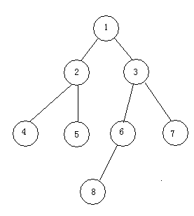
（4， 5）： 2
（5， 8）： 1
（7， 8）： 3
（2， 5）： 2

Slide 4
Tarjan离线算法
LCA问题通常给出若干对节点，要求每对节点的最近公共祖先。
最经典的是Tarjan离线算法。所谓“离线”，即我们需要将所有查询读入后再统一进行处理。而处理的顺序并不一定和读入顺序相同。
该算法需要利用并查集
复杂度 O( n + q) n个节点，q个查询

Slide 5
算法描述
按DFS顺序遍历整棵树，对于遍历到的每个结点x进行如下处理：
1.在并查集中建立仅包含x结点的集合，即fa[x] = x；
2.处理x的所有孩子，处理完每个孩子后，令fa[孩子] = x，即将孩子和x所在集合合并；
3.全部孩子处理完后，将x标记为处理结束；
4.处理所有与x相关的询问。对于每个询问Lca(x, y)，若y已被标记，则记录下Lca(x, y) = find(y)，即y所在集合的代表元素。

Slide 6
思考算法正确性
1.所求两个结点为祖孙关系，如：Lca(2, 5)。
2.所求连个结点为兄弟关系，如：Lca(4, 7)。

Slide 7
习题1.fzu1628
Count Common Ancestors
标准的 无任何陷阱的 易处理的 求最近公共祖先问题
http://acm.fzu.edu.cn/problem.php?pid=1628

Slide 8
习题2 TOJ 1051
Closest Common Ancestors
已知一棵树的节点数，每个节点的孩子数，每个节点的孩子列表。求所查询的若干对节点的公共祖先，统计后输出。
需要先找到根，即入度为0的点。

Slide 9
习题3 POJ 1986
Distance Queries
N个农场之间有M条路，形成一棵树。每条路有一定的长度。有K次查询，每次需要查询的是两个农场之间最短路的长度。
N <= 40000,k <= 10000
求出两点到最近公共祖先的距离，相加即可。

Slide 10
下课
Happy Valentine's Day
o(∩_∩)o

